Slide 1
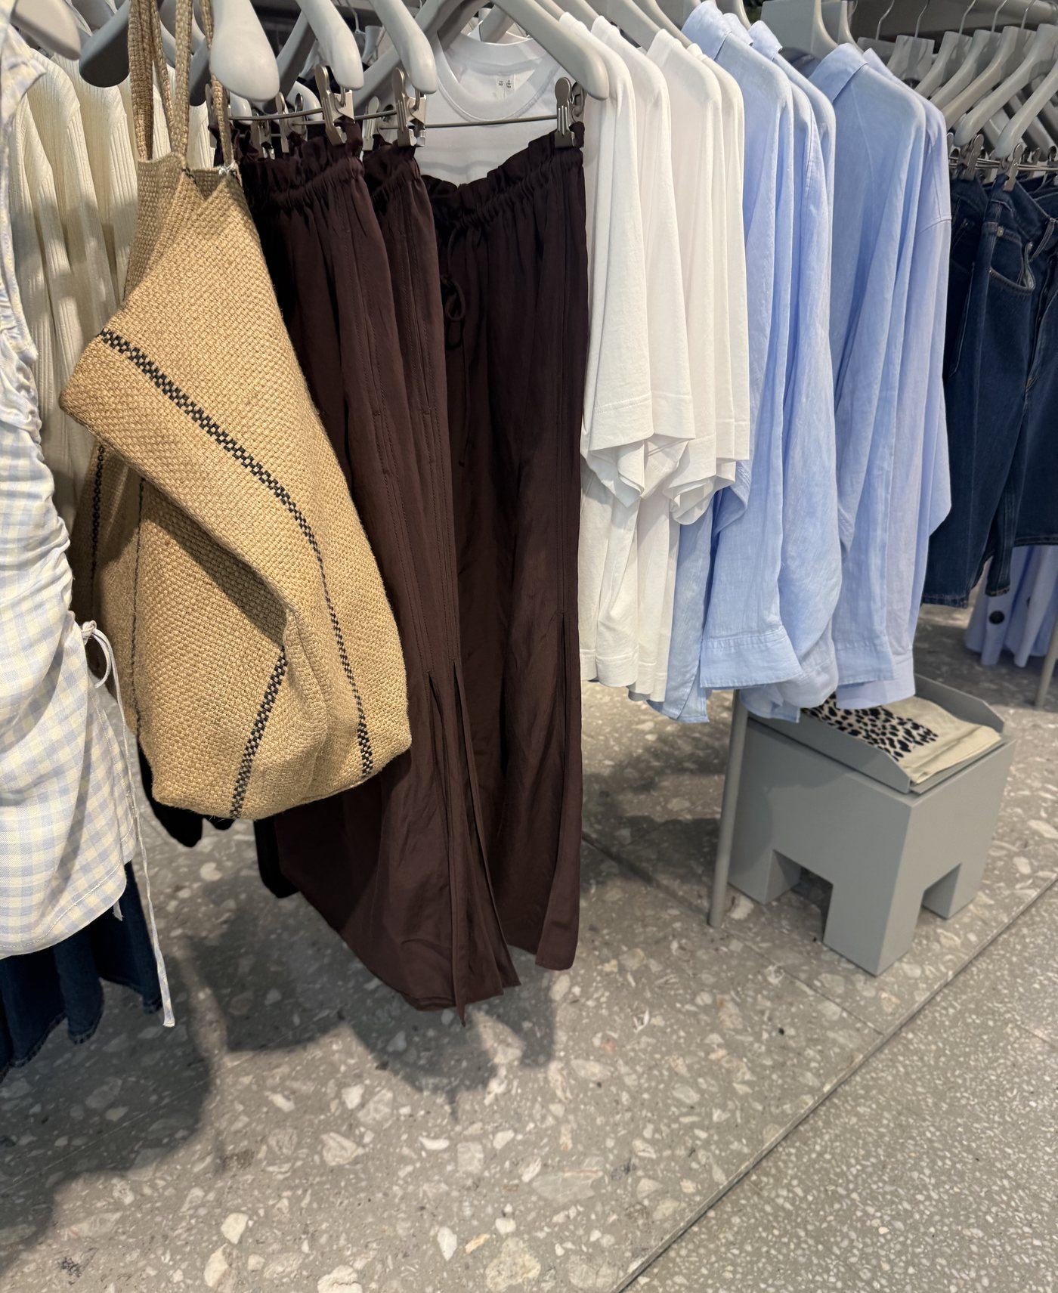
海外リサーチ × AIリール
3カ国で見てきたことを、
AIで発信に変える90分
松岡依里子
Notes:
カメラはオフのままで結構です、途中退出も可、と最初に伝える。

Slide 2
今日の90分
1
3カ国で見てきたこと
自分の足で見て、何が分かったのか
2
それを、どうリールにしたか
AIに渡した3つを、画面でそのまま
3
17本の再生数を、全部
伸びなかった本も、数字ごと
4
あなたの「3つ」を書き出す
手を動かしていただきます
最後の5分だけ、10月から始める講座のご案内をします。

Slide 3

松岡依里子
1
ファッション心理学の研究者／大学教授
2
ファッション起業アカデミア 主宰
3
長く専業主婦。50歳を過ぎてから
猛勉強して大学教授に
4
研究テーマは「服が自信に変わる仕組み」
あきらめなければ、いくつからだって夢は叶う

Slide 4
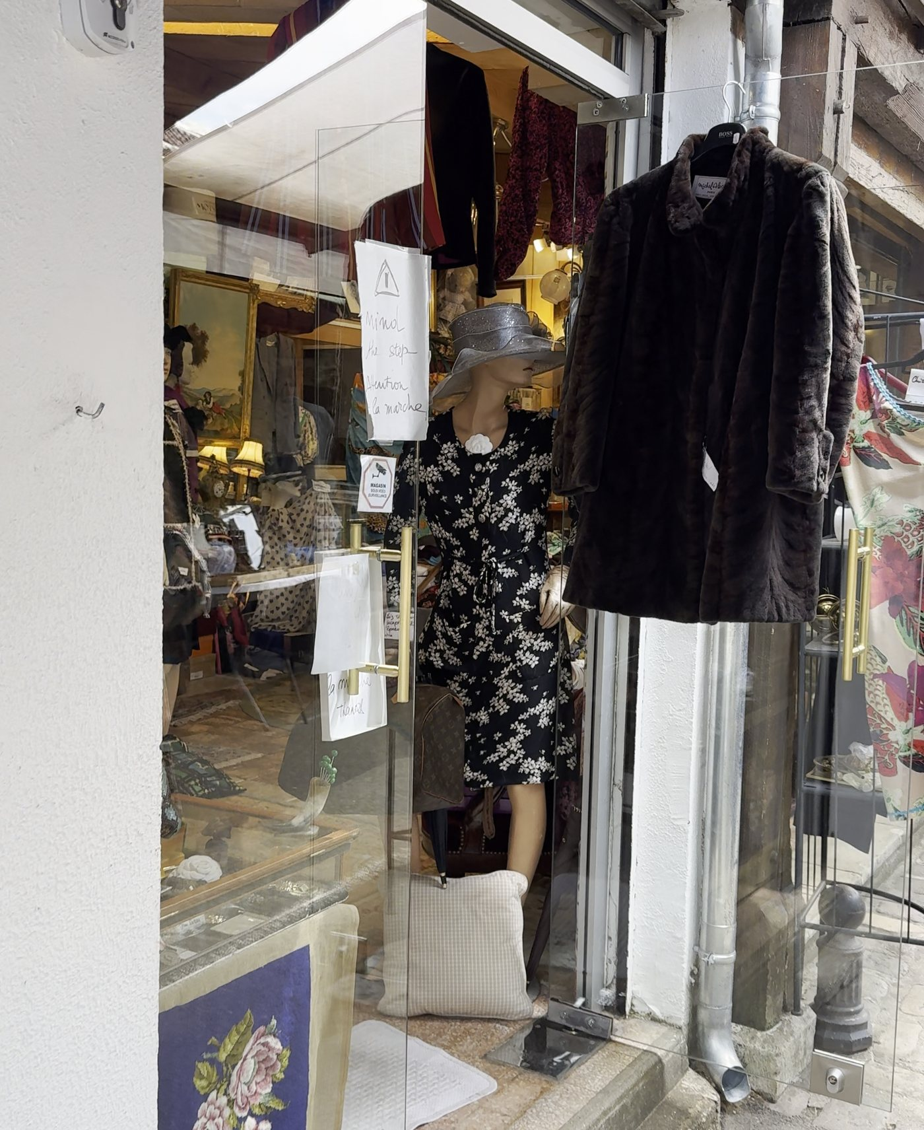
01
3カ国で
見てきたこと
ソウル・パリ・ニューヨーク
2026年・実地

Slide 5

先に結論です
3カ国とも、
日常のベースは
むしろ普通でした
毎日フル装備の方は、
見かけませんでした。
思っていたのとは、
違いました。
ソウル パリ ニューヨーク

Slide 6
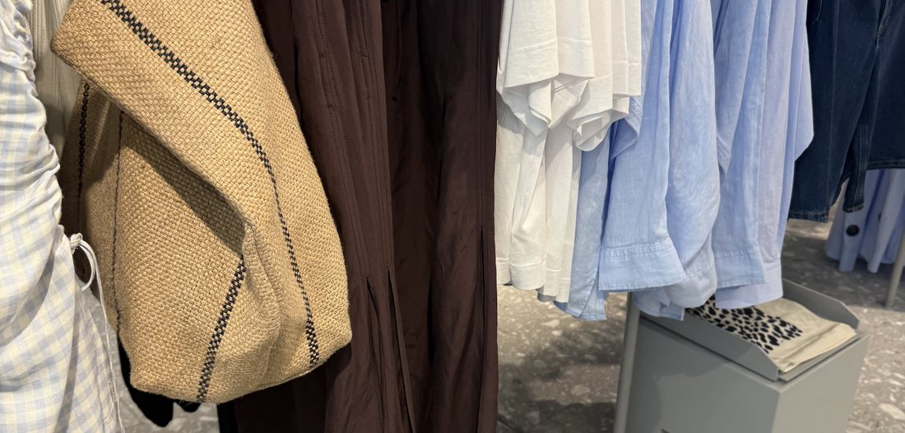
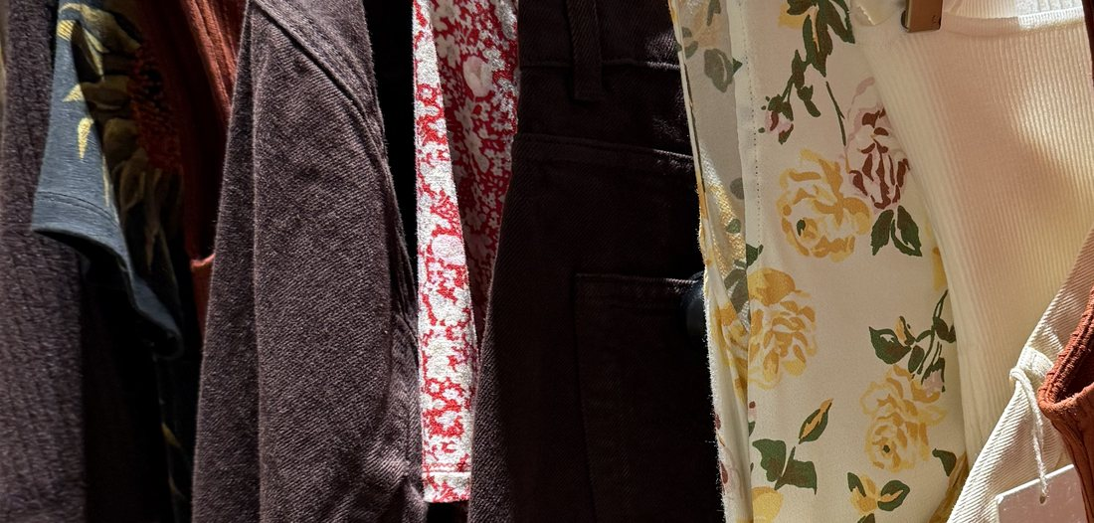
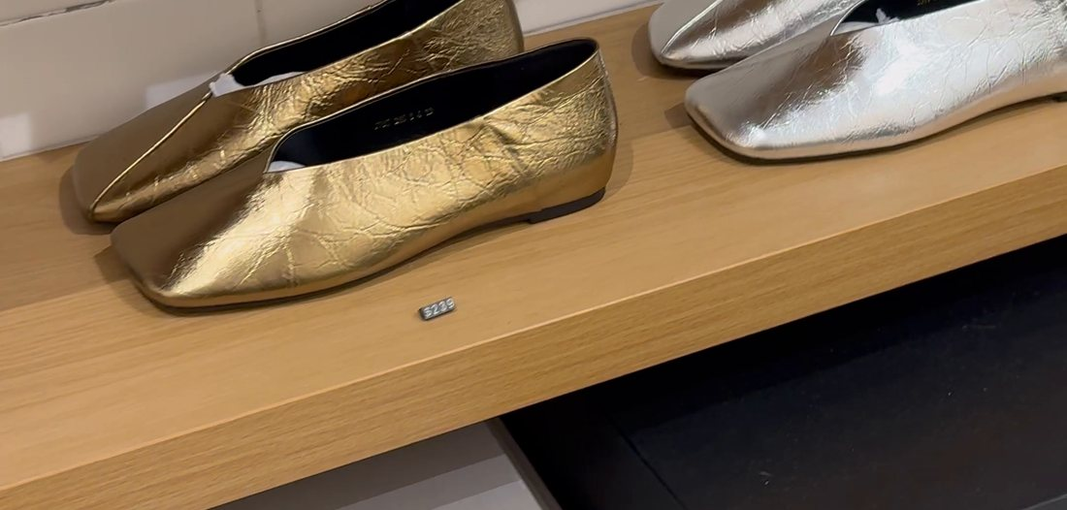
やり方は、三者三様でした
ソウル
パリ
ニューヨーク
試行回数
一点突破
スイッチ
安く、たくさん試して、違ったら次へ。流行を追うのではなく、つくっていました。
服そのものはオーソドックス。小物で、一点だけ効かせていました。
昼はスニーカー、夜はドレス。時間帯で切り替えていました。
けれど「自分で決めている」という一点だけは、どこも同じでした。

Slide 7
売り場の言葉が、違いました
日本の売り場
「失敗しない選び方」
ソウルで見た売り場
同じ言葉を見た覚えがありません。
その社会が何を怖がっているかが、
売り場の言葉に出ます。
ソウルの売り場
「あなたであれ、自信を持って」
「他人の目から自由に、着たい服を」
どちらが正しいかではありません。

Slide 8
「似合う」が分からなくなるのは
決める基準を、
自分の外側に置いたときです
私が、わたしのスタイリストになる
Notes:
可能自己（Markus & Nurius, 1986）。試着は「なりうる自分」の試着。

Slide 9
02
それを、
どうリールにしたか
画面をお見せしながら、
全部公開します

Slide 10
私がAIに渡したのは、3つだけです
1
使えそうな写真か動画
リール1本
2
誰に来てほしいか
シナリオ・テロップ・キャプション
まで、AIと一緒に組み立てます
3
何を届けているか
プロンプトのテクニックは、ひとつも使っていません。

Slide 11
17本の結果を、全部お見せします
17本
66万回
3本
7/22 - 8/29
合計再生数
10万回超え
いちばん伸びた1本 172,000回 「旅行にパンツを持っていくの、やめました」
いちばん伸びなかった1本 2,122回 「6月に、ソウルを訪ねました」

Slide 12
差は、表紙の一行にありました
伸びない
伸びる
報告型
「6月に、ソウルを訪ねました」
「一宮の、尾州に行きました」
読み手の予想を打ち消す
「旅行にパンツを持っていくの、やめました」
「この暑いのに、なぜ黒を着るのですか」
素材は、みなさんの人生の中にあります。AIは、それを形にしているだけです。

Slide 13
書き出してみてください
1
使えそうな写真か動画
2
誰に来てほしいか
3
何を届けているか
1つ目はすぐ書けます。止まるのは、2つ目と3つ目です。
そこが、6ヶ月かけて言葉にしていくところです。

Slide 14
手が止まったところが、入口です
1つ目の写真は、すぐ選べます。
止まるのは、2つ目と3つ目です。
「誰に来てほしいか」と「何を届けているか」。
この2つは、ひとりで考えても、なかなか言葉になりません。
ここを言葉にできると、投稿は変わります。AIはそのあとの話です。

Slide 15
最後に、5分だけ
10月から、6ヶ月の講座を始めます
ファッション心理学／AIを使った発信の動線設計／コーチングの基礎。
今日お話しした手順を、6ヶ月かけて自分のものにする場です。
講座説明会
個別相談
9月16日（水）21:00
受講料もその場で全部お伝えします
1対1・無料
合うかどうかを一緒に見る時間です
Notes:
チャットに貼るのは【説明会】と【個別相談】のURLだけ。講座の申込ページ（受講料が出る）は貼らないこと。この会では金額に触れない。その場で申し込みを迫らない。「合わなければ見送ってくださって結構です」を必ず口に出す。

Slide 16
今日の服は、誰が決めましたか。
ご参加ありがとうございました。

